Slide 1
GazeTracker
Michael Pichler - 1203511
Bernhard Rieder - 1504924

Slide 2
Agenda
Was ist unser Projekt
Was wird dafür benötigt
Unser erster Prototyp
Finaler Prototyp
Architektur
Live-Demo (Szenario)

Slide 3
Was ist unser Projekt?
Ein Gaze-Tracker Tool
Augenerkennung
Blickpunkt am Bildschirm anzeigen
Ziel
Für jeden benutzbar
Kostengünstig
Anwendungsgebiete
Evaluierung Blickverhalten
Hardwarelose Steuerung

Slide 4
Was wird dafür benötigt?
Hauptsächlich zwei Komponenten
Ein PC (Notebook)
Eine Webcam (oft vorhanden) -> min. 1600x900px
Für die Entwicklung:
OpenCV 3.1.0
Visual Studio 2015 mit C++
QT 5.6.0

Slide 5
Unser erster Prototyp
Gesichtserkennung
Haar-Cascade Classifier
Augenerkennung
Haar-Cascade Classifier

Slide 6
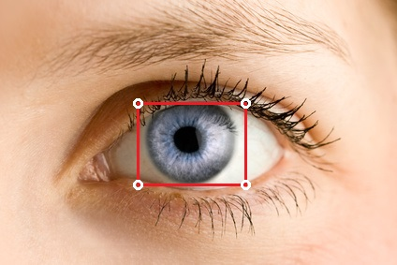

Unser erster Prototyp
3. Pupillen erkennen
Störende Faktoren entfernen (Augenbraue)
Filter anwenden um Rauschen zu vermindern
Binary Darstellung (Schwarz/Weiß) durchführen

Slide 7
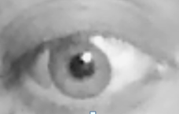
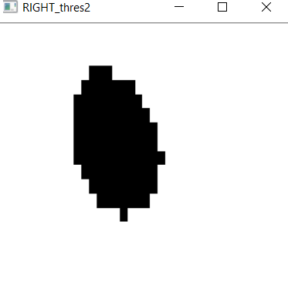
Unser erster Prototyp
Probleme wegen diverse Filter
Gaussian Blur
Threshold
Hough Circles

Slide 8

Unser erster Prototyp
Ergebnis:
Bessere Methode
> Template Matching

Slide 9
Finaler Prototyp
Auftrittspunkt berechnen
Lineare Interpolation der Pupillen Position mithilfe des Referenzrahmen in Beziehung zu der Bildschirmauflösung
Visualisierung auf dem Bildschirm
Aufzeichnung der Daten nach Bedarf
Auswertung der Daten in einem Video

Slide 10
Finaler Prototyp
Probleme
Abhängig von guten Lichtverhältnissen
Keine Bewegungskompensation
Rechenleistung aufgrund hohe Auflösung der Webcam benötigt
Mögliche Verbesserungen
Höhere Webcam Auflösung bringt bessere Genauigkeit

Slide 11
Architektur

Slide 12
Vorführung
(Szenario)

Slide 13
Fragen?
Vielen Dank

